Slide 1

Medida Provisória nº 712
22/03/2016• Amanda Borges

Slide 2

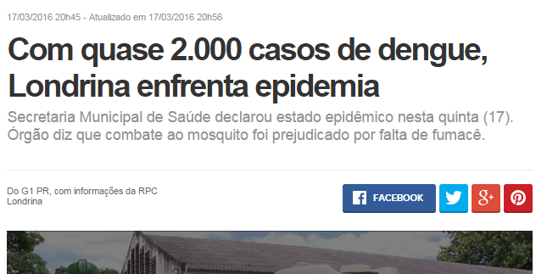
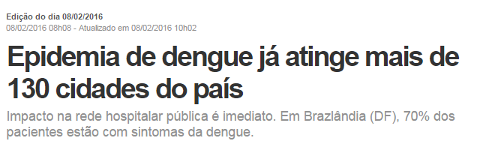
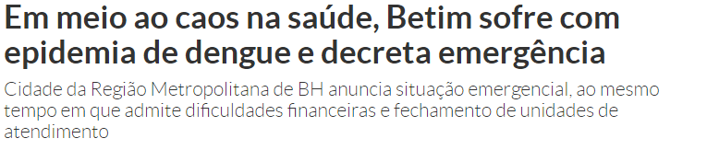
SITUAÇÃO CAÓTICA NA SAÚDE PÚBLICA

Slide 3

EPIDEMIOLOGIA

Slide 4
SALA DE CONTROLE NACIONAL
Monitoramento das visitas domiciliares no Brasil
Resultados* |  | Metas*
Domicílios visitados | Quantidade de Municípios | Meta de domicílios | Quantidade de Municípios
57.683.422 (85,97%) | 5.171 | 67.097.881 | 5.570
*Dados ate 29 de fevereiro
Total de imóveis fechados e recusados
9.854.573 |  | 17,08%
Controle da doença através de visitas a imóveis públicos e particulares com o objetivo de eliminar o mosquito e seus criadouros.
Fonte: MS/2016.
Necessidade de uma vontade política da União mais evidente por causa da microcefalia.
Necessidade de aglutinação de forças, que não são só da área da saúde.

Slide 5
PERNAMBUCO
Dengue: De 3 janeiro a 13 de fevereiro deste ano, Pernambuco notificou 12.815 casos de dengue e confirmou 1.476. Em 158 municípios. Aumento de 119,51% em relação ao mesmo período de 2015.
Chikungunya
Entre 3 de janeiro e 20 de fevereiro, foram notificados 3.920 casos suspeitos de chikungunya em 127 municípios. Desse total, 154 foram confirmados e 291 descartados. Há um óbito em investigação.
Zika vírus
Entre 3 de janeiro e 20 de fevereiro, foram notificados 2.840 casos suspeitos. Ainda não há confirmações de casos em 2016. Em 2015, desde o início das notificações obrigatórias (a partir de 10/12), foram notificados 1.386 casos.
Microcefalia
Pernambuco apresenta 1.779 casos notificados de bebês com microcefalia, dos quais 256 foram confirmados e 297 foram descartados após a realização de exames de imagem.

Slide 6
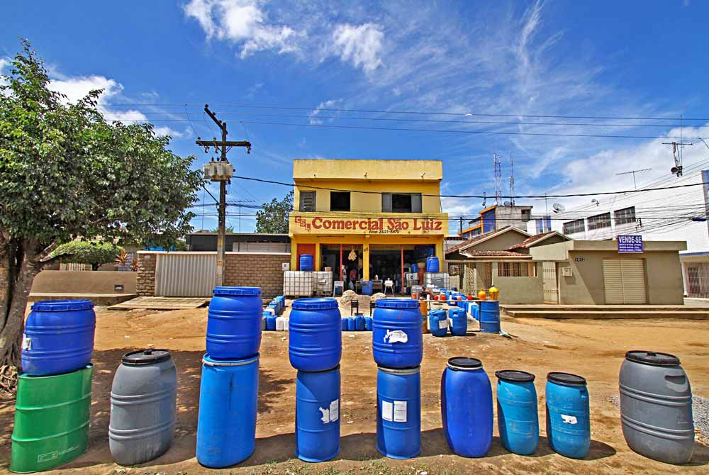
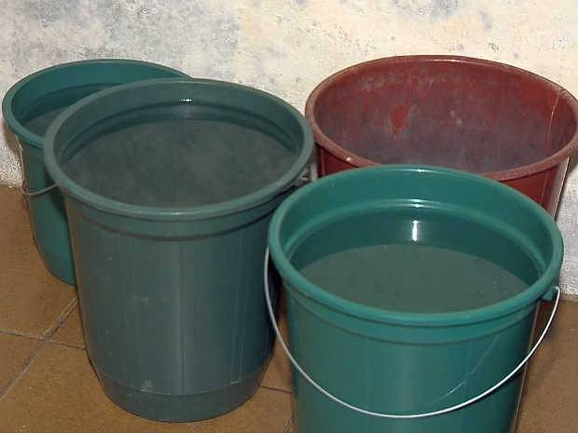
PERNAMBUCO
45% das 184 cidades apresentam número de insetos acima do tolerável pelos organismos internacionais e se encontram em situação de surto das doenças.
Erradicar o mosquito em áreas em que diversos fatores influenciam na proliferação do vetor de três das doenças mais temidas da atualidade.
Temos situações que dificultam o combate ao aedes aegypti. Nesses lugares com índice muito alto, normalmente, existe desabastecimento e as pessoas são obrigadas a acumular água.
Fonte: internet

Slide 7

No caso de aprovação da Medida Provisória nº 712...

Slide 8
Quem assume a responsabilidade caso o dono do imóvel se sinta lesado de alguma forma?
A autorização de entrada em imóveis auxilia no processo de combate ao mosquito para Municípios que possuem recursos humanos capacitados e suficientes para a ação mas e para aqueles que já atingiram o teto de contratação de agentes?
Somente o profissional de saúde estará apto a realizar tal ação?

Slide 9
Falta de regularidade dos repasses da Vigilância em Saúde: Ex: a 1º parcela do exercício 2016, foi repassada somente dia 11/03/2016.
Aprovação do PL 1861/2015 que Cria a Política Nacional de Combate à Dengue, a Chikungunya e à febre Zika, com responsabilidade aos três entes.
Os municípios precisam perceber a real vontade política no combate às doenças.

Slide 10

Obrigado!
saude@cnm.org.br

